Slide 1
الجلسة العملية الأولى أخذ العينات وتجهيزها Sampling of Grains

Slide 2
الطرائق القياسية المعتمدة في اختبارات الحبوب و منتجاتها
(International Association for Cereal Chemistry)
ICC
(American Association for Cereal Chemistry)
AACC

Slide 3
تعاريف Definition :
الإرسالية Parcel: كمية الحبوب المرسلة دفعة واحدة ضمن نطاق عقد أو اتفاق خاص
العينة الأولية Primary Sample: كمية الحبوب المأخوذة من مكان معين من الإرسالية أو المأخوذة عند زمن معين خلال التحميل أو التفريغ
العينة الإجمالية Composite Sample: كمية الحبوب الناتجة عن تجميع العينات الأولية ومزجها مع بعضها البعض

Slide 4
تعاريف Definition :
العينة النهائية Final Sample: أصغر كمية نحصل عليها بتقسيم العينة الإجمالية وتعتبر ممثلة للإرسالية
العينة المخبرية Laboratory Sample: أصغر كمية نحصل عليها بتقسيم العينة النهائية وهي العينة التي ستجري عليها التحاليل

Slide 5
أخذ العينات Sampling :
أخذ العينا ت من الأكيا س
أخذ العينا ت من الحبوب الفرط ( الد كمة )

Slide 6
أخذ العينا ت من الأكيا س:
إذا كان عدد أكياس الإرسالية لا يزيدعن 10 أكياس يؤخذ من كل كيس عينة·
إذا كان عدد أكياس الإرسالية بين 10-100 كيس يؤخذ من كل 10 أكياس عينة بشكل عشوائي.
إذا كان عدد أكياس الإرسالية يتجاوز 100 كيس يكون عدد الأكياس التي يجب أن يؤخذ منها عينات حوالي الجذر التربيعي لعدد أكياس الإرسالية. تقسم الإرسالية إلى عدد من المجموعات كل منها يحتوي على عدد (a) من الأكياس يعتمد على الجذر التربيعي لعدد أكياس الإرسالية (N). يبين الجدول (1) عدد أكياس (a) المجموعة لإرساليات يتراوح عدد أكياسها بين 101 و 10,000 كيس.

Slide 7
جد ول ( 1 ) :
A
N
A
N
A
N
71
4901-5041
41
1601-1681
11
101-121
72
5042-5184
42
1682-1764
12
122-144
73
5185-5329
43
1765-1849
13
145-169
74
5330-5476
44
1850-1936
14
170-196
75
5477-5625
45
1937-2025
15
197-225
76
5626-5776
46
2026-2116
16
226-256
77
5777-5929
47
2117-2209
17
257-289

Slide 8
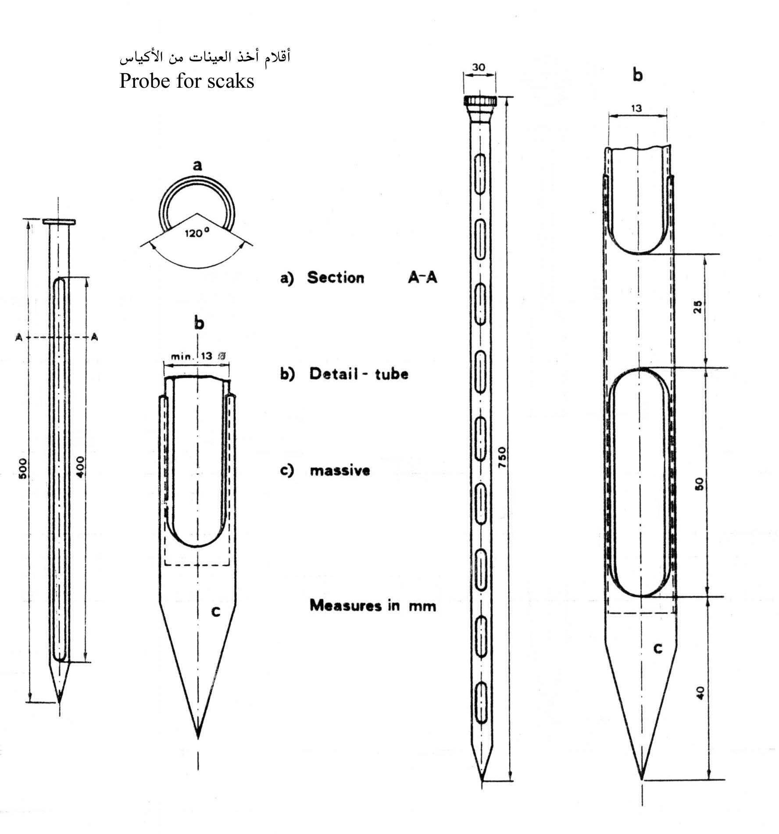
أقلام أخذ العينات من الأكياس

Slide 9
أخذ العينات من الحبوب الفرط ( الدكمة )
تختلف طريقة أخذ العينات من الحبوب الفرط في حال كانت الإرسالية متجانسة أم غير متجانسة
عدد العينات
حجم الإرسالية (طن)
3
أقل من 25
عينة واحدة لكل 8 طن
25-100
عينة واحدة لكل 12 طن
100-250
عينة واحدة لكل 20 طن
251-500
عينة واحدة لكل 30 طن
أكثر من 500

Slide 10
توزع أماكن أخذ العينات

Slide 11
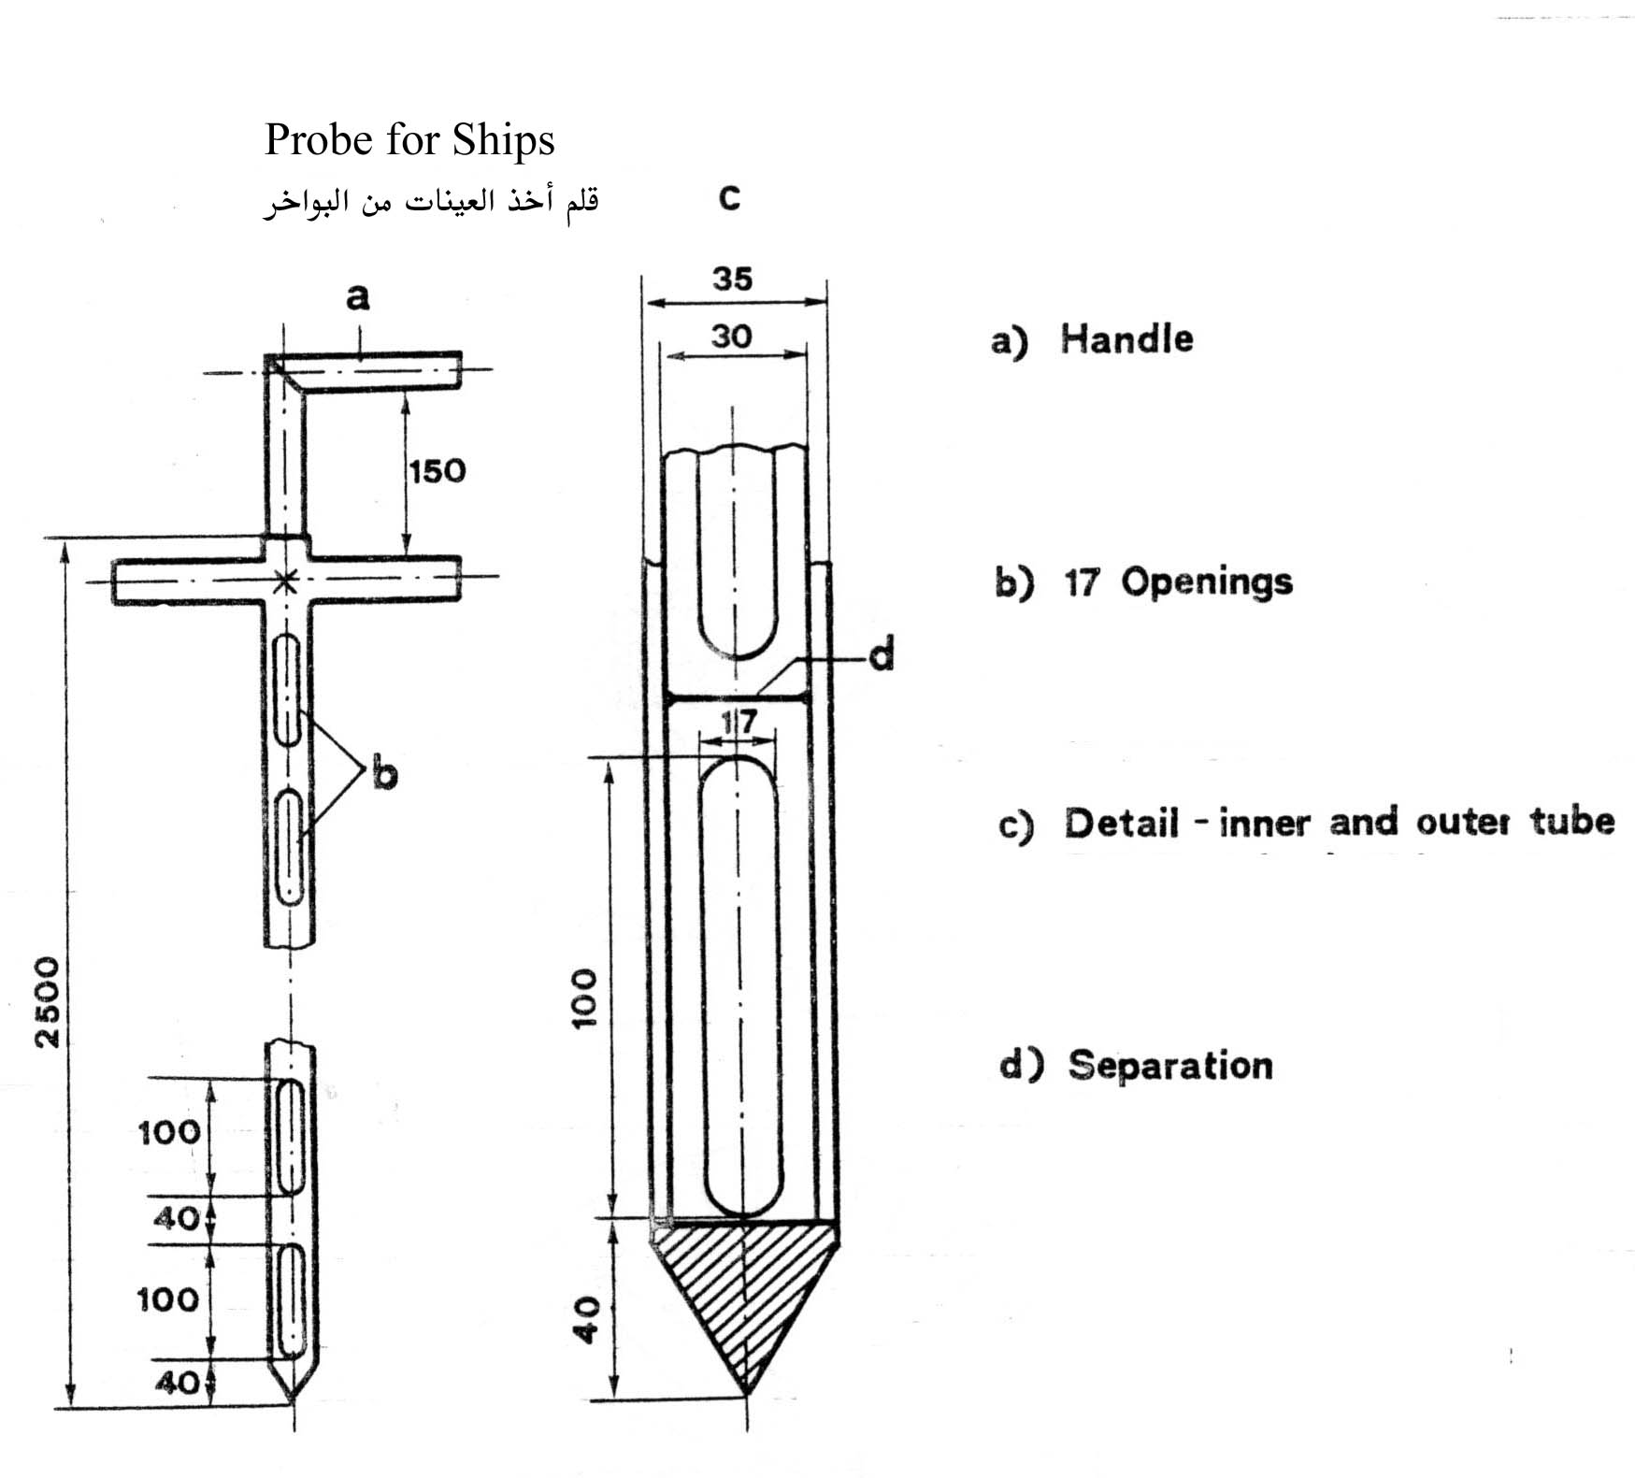
قلم أخذ العينات من الشاحنات وعربات القطار

Slide 12
أخذ العينات من الإرسالية غير المتجانسة:
في حال التثبت من عدم تجانس خصائص الإرسالية يؤخذعينات مختلفة من الأقسام غير المتجانسة. يذكرفي التقريركمية الأقسام غير المتجانسة وسبب فصل هذه الأقسام. يتم أخذ العينات من الأقسام المختلفة باتباع التعليمات المذكورة في الفقرة السابقة.
في حال عدم التمكن من أخذعينات من الأقسام غير المتجانسة يجب ذكر ذلك في التقرير وذكرالطريقة المتبعة في أخذالعينات. مثال ذلك فرق رطوبة الحبوب، تلوث الحبوب بالزيت، التعفن أو التكتل.

Slide 13
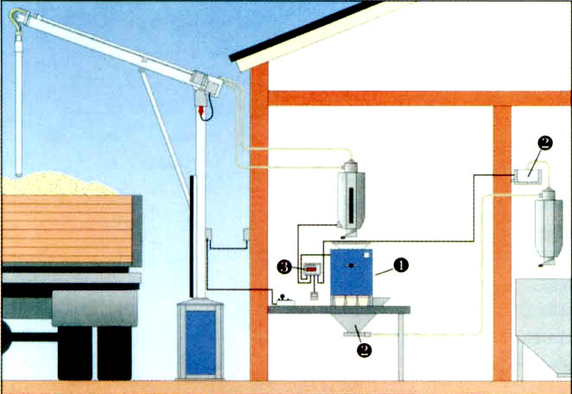
قلم أخذ العينات الآلي

Slide 14
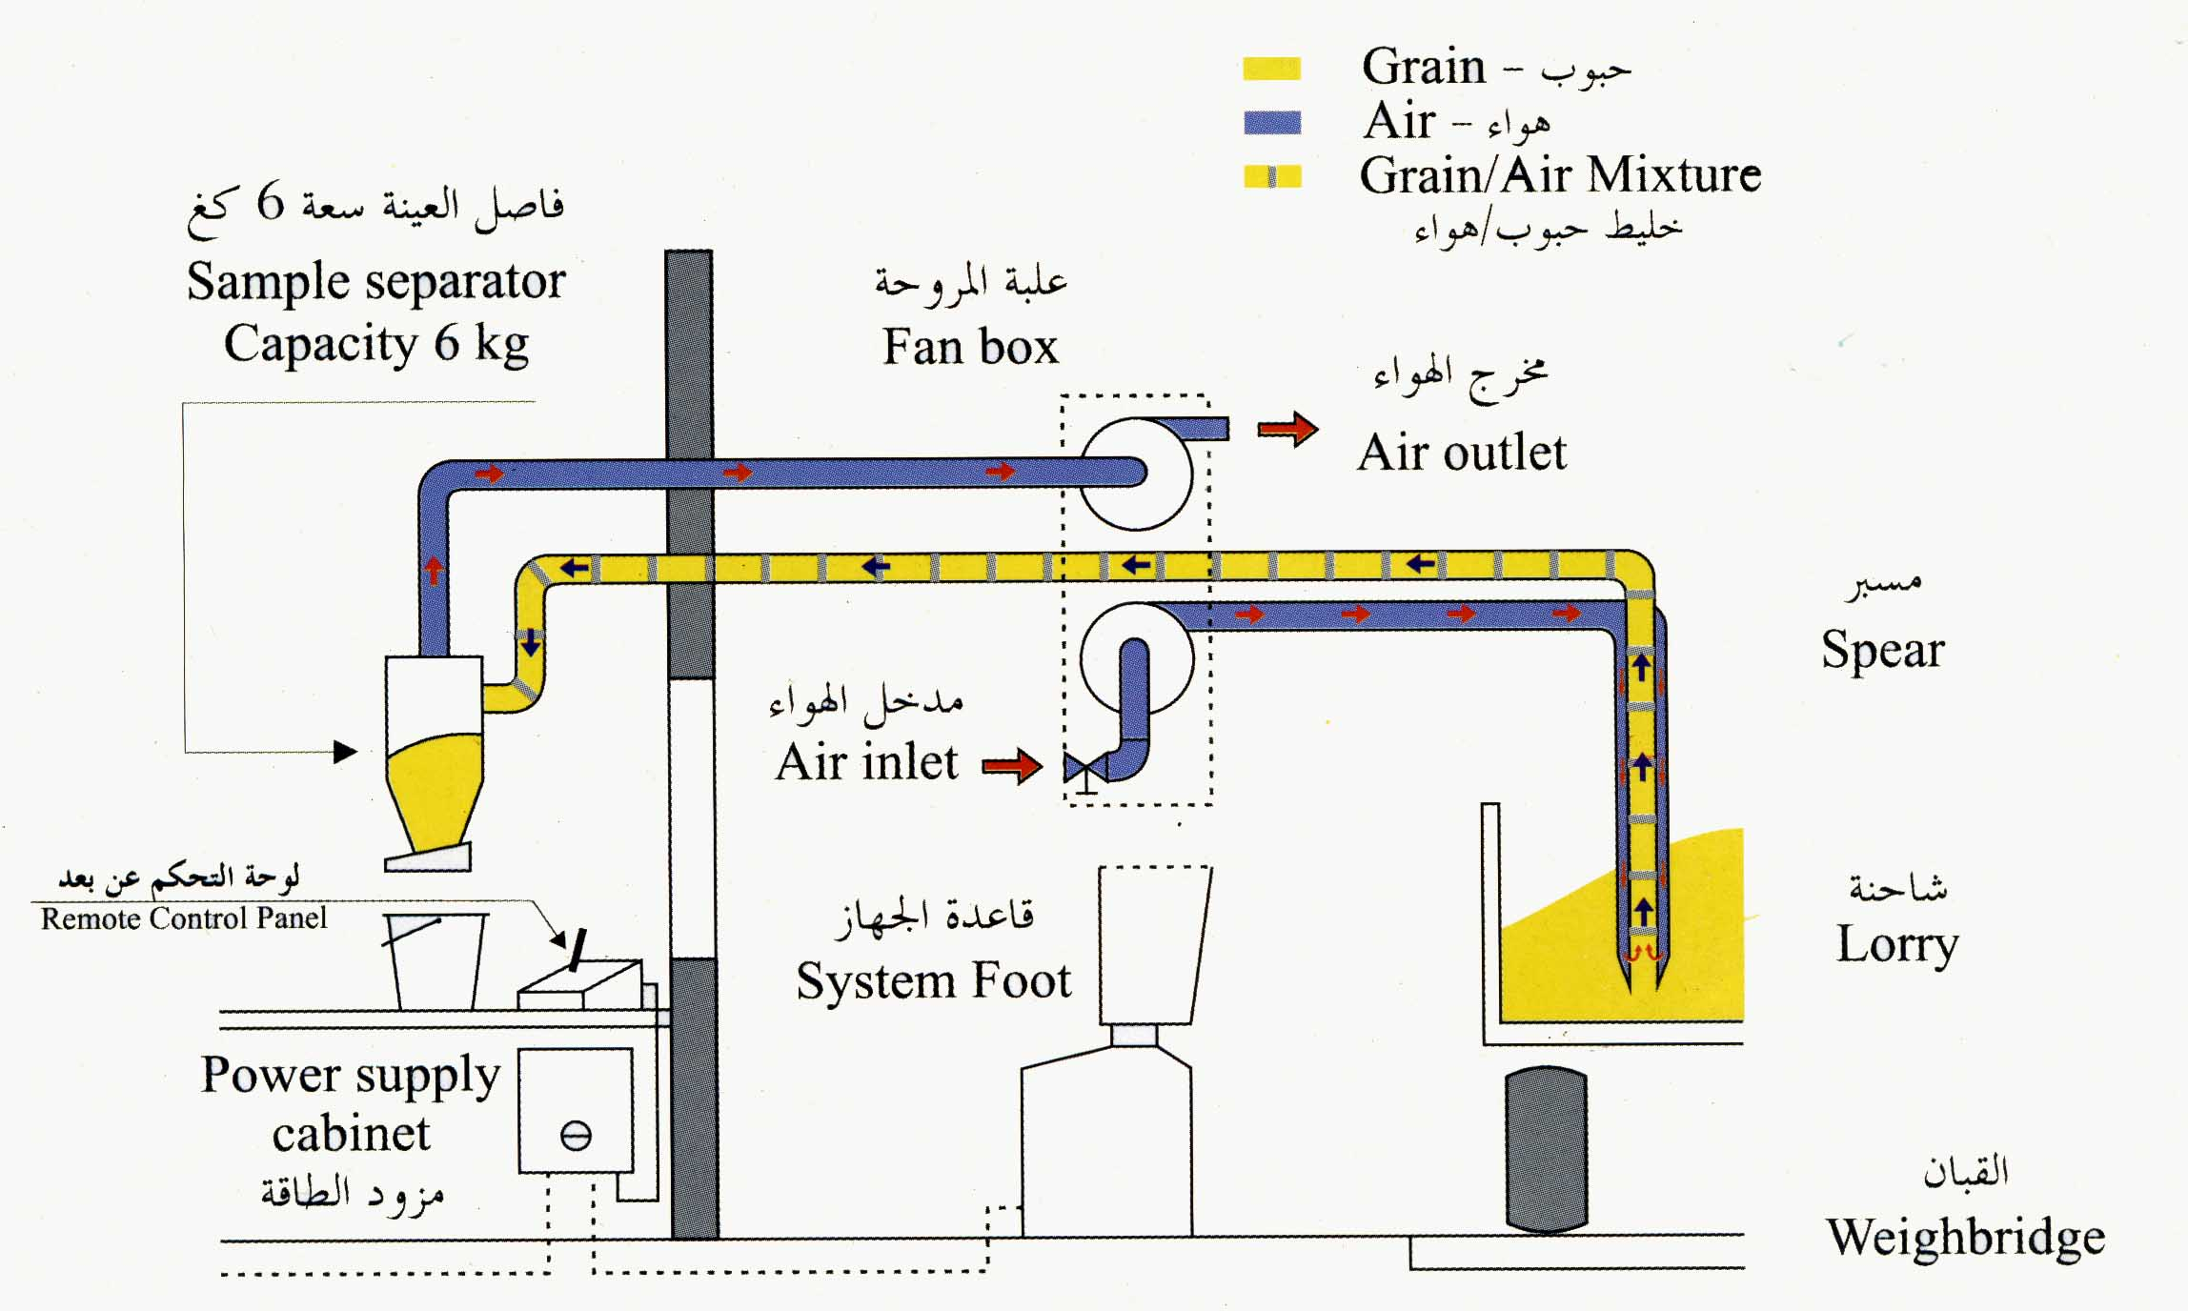
شكل يبين آلية عمل قلم أخذالعينات الآلي

Slide 15
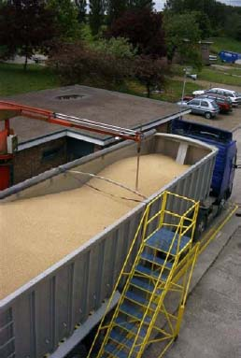

Slide 16
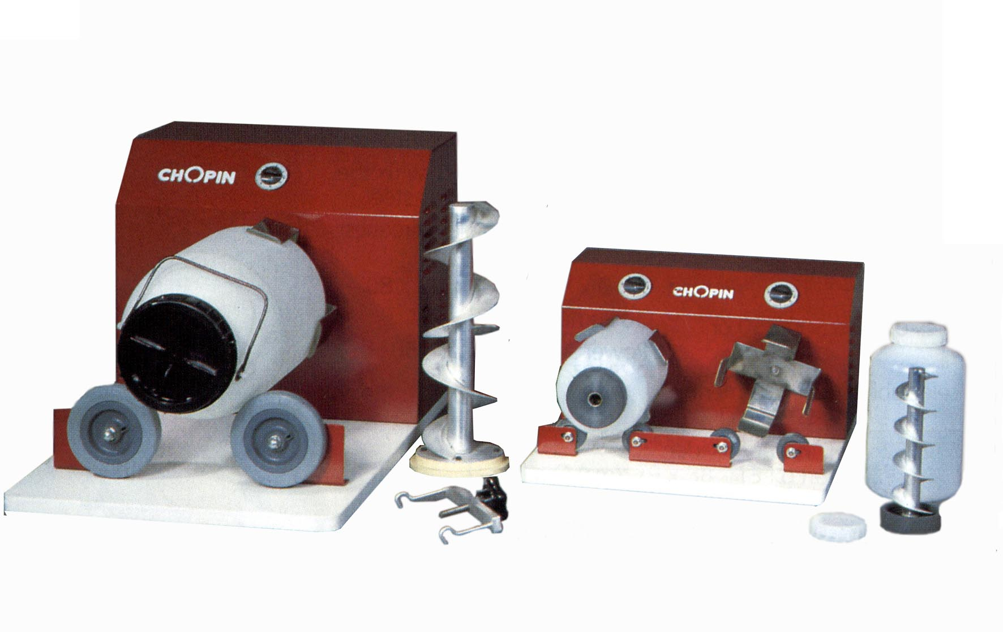
تحضير العينة الإجمالية:
توضع جميع العينات الأولية المأخوذة سابقا في وعاء أوكيس ويحكم إغلاق الوعاء أوالكيس بحيث لايسمح بنقل الرطوبة مع مراعاة عدم تعريض العينة لأشعة الشمس. يجب أن يكون حجم الكيس أوالوعاء ضعفي حجم العينة الإجمالية.تخلط محتويات الوعاء أوالكيس بشكل جيد مباشرة بعد تجميع العينات.

Slide 17
تحضير العينة النهائية:
يعتمد حجم العينة النهائية على عدد التحاليل التي ستجرى. بشكل عام يكفي 1 كغ. تحضر العينة النهائية بتقسيم العينة الإجمالية باستخدام تجهيزات مصممة لذلك. توضع العينة النهائية في وعاء زجاجي محكم الإغلاق ، بحيث تملؤه بشكل كامل ويوضع عليه من الخارج لصاقة تعريف تتضمن مايلي:

Slide 18
أسماء الأشخاص الذين أخذوا العينة.
تاريخ أخذ العينة، وزمن بدء ونهاية أخذ العينة.
مكان أخذ العينة.
وصف المادة.
حجم الإرسالية.
وصف الإرسالية،الذي يتضمن اسم السفينة اسم القبطان أو الناقل وعدد القاطرات..الخ.
أثناء تحضيرالعينة النهائية يتم تحضيرعينة نهائية احتياطية يوضع عليها لصاقة وتختم من قبل آخذ العينات ويتم الاحتفاظ بها لمدة شهرين.

Slide 19
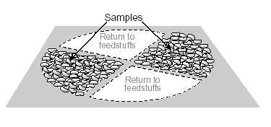
تجزيء العينات باستخدام المجزىء الربعي

Slide 20
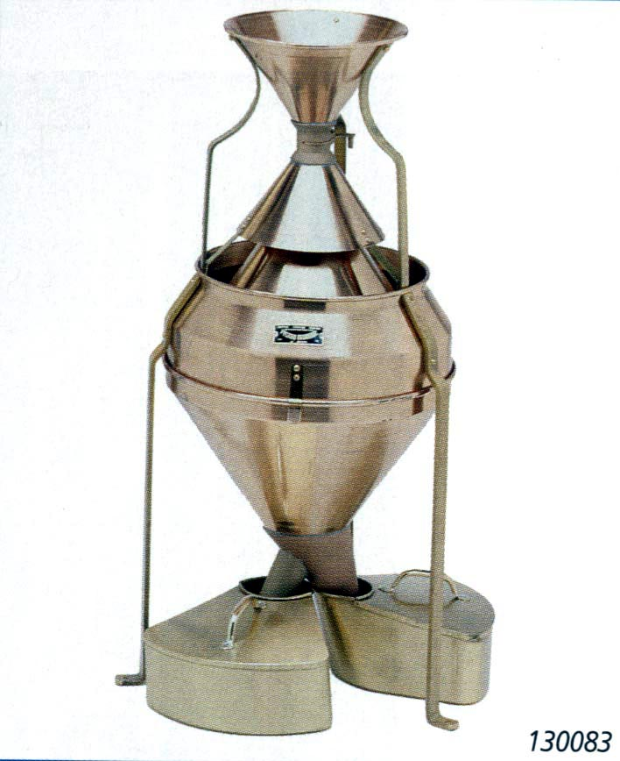
المجزىء المخروطي

Slide 21
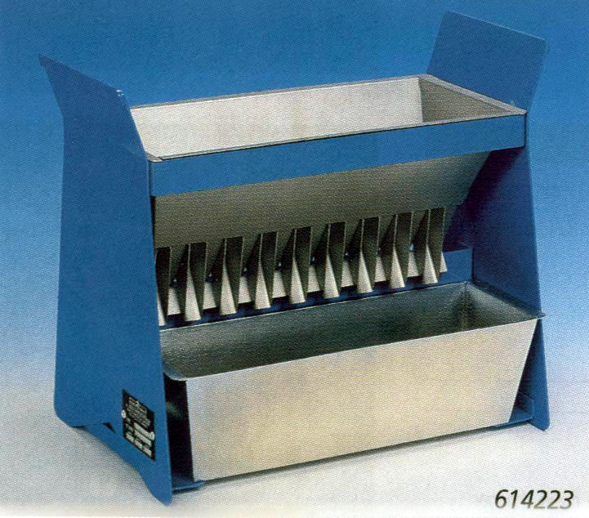
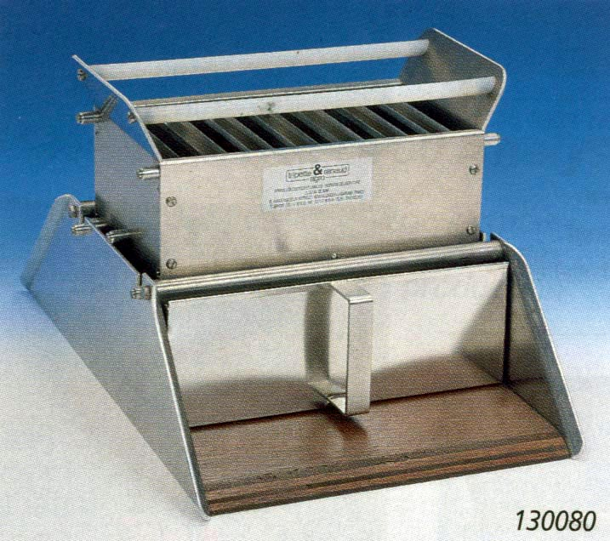
المجزىء ذو الفتحات العديدة

